Slide 1

데이터 전문가를 위한 실용적인 도커
daniel@datatrain.education

Slide 2
강의에 대한 간략한 소개
강의의 실현 목표: 데이터 전문가에게 필요한 도커 이해 심화까지
도커 아키텍쳐와 시스템 구성의 이해
클라우드에 도커를 이용한 케글 동일 분석 환경 구축
클라우드와 로컬 환경의 연결

Slide 3
WHY DOCKER? 문제의 정의

Slide 4
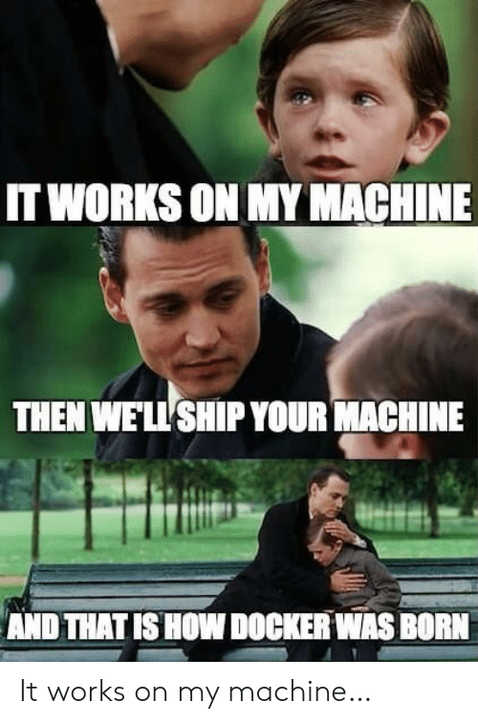
IT WORKS ON MY MACHINE

Slide 5
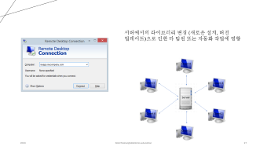
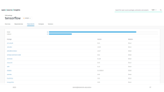

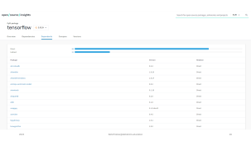
PACKAGE Chaos in the Server!
Package Dependencies
Server-REMOTE CONNECTION
Alarm MAIL
Dear folks,
Today at 13:30, the server will be rebooted to uninstall package XXX and reinstall packages YYY & ZZZ.
Cheers,
daniel

Slide 6
문제의 서술 #1
(개발팀) 우리 팀 서버에서는 문제 없이 실행이 됩니다.
(실행팀) 우리 팀 서버에서는 에러가 발생합니다.

Slide 7
문제의 서술 #2
(서버 관리자) 패키지 설치 과정에서 버전 충돌 문제가 발생해서 시스템 재부팅이 필요합니다.
(팀원들) 반복되는 상황에 대책이 필요합니다.

Slide 8
문제의 해결 방안
Portability (이동성)
프로그램은 실행팀 서버에서도 작동합니다.
CONTAINERIZATION (가상화)
작업환경 또는 프로그램은 컨테이너로 분리됩니다. .
Reproducibility (재현성)
작업 환경은 항상 일정합니다.

Slide 9
WHY DOCKER? Let‘s DO GOOGLE TREND

Slide 10
모듈2: 도커의 세가지 주요 목표와 달성 방안
PORTABILITY (이동성)
docker pull
REPRODUCIBILITY (재현성)
docker build
CONTAINERIZATION (가상화)
docker run

Slide 11
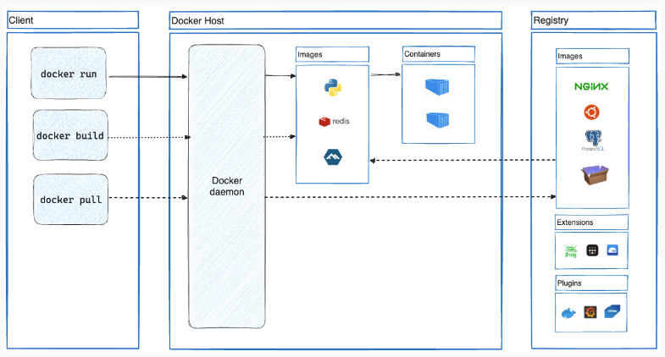
DOCKER Architecture OVERVIEW
https://docs.docker.com/get-started/overview/

Slide 12
모듈3: 도커 설치 가이드
Linux
Windows와 WSL2
MacOS와 VirtualBox
클라우드 대안: Azure
Notes:
안녕하세요 여러분, 우리는 이번 강의에서 도커 설치에 대한 내용을 다룰 예정입니다. 지난 강의에서 이미 설명 드렸듯이 도커는 리눅스 기반의 프로그램입니다. 그렇기 때문에 우리 강의에서도 리눅스 기반으로 도커 설치와 운영을 다루어볼 예정입니다. 여러분들의 로컬 환경에서 리눅스가 설치되어 있지 않으실 수도 있기 때문에 실습은 클라우드에서 이루어질 예정입니다.

Slide 13
모듈4: 도커 명령어를 익히기 위한 2가지 기본원리

Slide 14
도커 명령어를 익히기 위한 2가지 기본원리
docker --help (기본 10개 명령어)
docker pull
docker build <<- Dockerfile
docker run
docker images
docker ps (-a)
docker stop <container name>
docker start <container name>
docker exec -it <container name> /bin/bash
docker rm <container name>
docker rmi <image name>
Chatgpt 또는 BARD 또는 any LLM에게 질문하기

Slide 15
모듈5: 도커 가상화에 대한 이해
도커의 기원
도커는 가상머신에서 실현이 가능한가?

Slide 16
도커 아키텍쳐에 대한 오해와 진실
OS (Operating System)의 구성: Kernel + User Space
Kernel: Hardware와 Input/Output을 주고 받으면서 Hardware를 제어
User Space: 폴더 구조의 생성 & Terminal
OS
=
KERNEL
+
USER SPACE

Slide 17
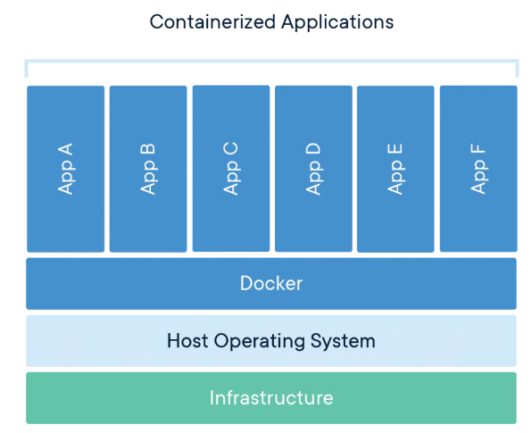
도커 아키텍쳐에 대한 오해와 진실
App 1
App 1
USER SPACE
(bins/libs)
USER SPACE
(bins/libs)
DOCKER ENGINE
OS: KERNEL
Hardware

Slide 18
도커 아키텍쳐에 대한 오해와 진실
OS
=
KERNEL
+
USER SPACE

Slide 19
도커 아키텍쳐에 대한 오해와 진실
Linux OS
=
any of Linux
Kernel
+
any of Linux
User Space

Slide 20
도커는 Linux Native일까요?
정답은 Yes
그러면 왜 대답이 Yes일까요?
첫번 째 이유는 Open Source이기 때문입니다.
두 번 째 이유는 프로그램 설치가 GUI 방식이 아닌 Command 방식이기 때문입니다.
프로그램 또는 라이브러리의 설치 순서를 의도한 대로 정확히 제어할 수 있습니다.

Slide 21
도커 아키텍쳐에 대한 오해와 진실
Windows OS
=
Windows 10/11 Professional/Enterprise
+
any of Windows
User Space
LINK

Slide 22
Then what if your host os is not linux
App 1
App 1
Linux USER SPACE
Linux USER SPACE
DOCKER ENGINE
Linux OS: KERNEL
Host Operating System
Hardware

Slide 23
클라우드 GPU 기반 가상머신 환경 설정
에져 가입
Payment methods (결제방법)
도커 설치
도커 엔진 설치
GPU 셋팅1
NVIDIA DRIVER 설치
GPU 셋팅2
Budget (예산설정)
Nvidia Container Toolkit 설치
가상머신
Ubuntu Image
Run with Azure Spot discount
Nvidia GPU HardWare
SSH 연결
GUI 환경 설정
XRDP 설정
NVIDIA GPU-Optimized VMI
Notes:
지난 강의까지는 이론적인 개념 설명에 중점을 두었습니다. 이번 강의에서는 클라우드에서 GPU 기반 가상머신 환경 설정하는 내용을 다루려고 합니다. 이 과정을 크게 다섯 단계의 과정으로 구성하였습니다. 먼저 가장 우선적으로 하셔야 하는 것은 당연히도 클라우드 서비스, 우리의 실습을 위해서는 에져에 가입하시는 것입니다. 에져에 가입하시면 처음 12개월은 다양한 서비스를 프리티어로 추가의 비용 결제 없이 사용하실 수 있지만, 우리의 강의 목표인 GPU 기반의 데이터 분석 환경을 위해서는 GPU 기반의 하드웨어를 선택해야 하는데 이 과정에서 비용이 발생되게 됩니다. 그렇기 때문에 실습의 진행을 위해서 결제방법을 설정하여야 합니다. 또한 예산과 알림설정을 하셔야지 예상치 못한 큰 비용이 발생되는 상황을 피할 수 있습니다. 실제 우리는 창을 열고 가입하는 과정부터 진행하도록 하겠습니다.

Slide 24
로컬 Windows GPU 기반 가상머신 환경 설정
도커 설치
도커 엔진 설치
GPU 셋팅1
NVIDIA DRIVER 설치
GPU 셋팅2
Nvidia Container Toolkit 설치
로컬머신
Nvidia GPU HardWare
Windows 10/11
Notes:
지난 강의까지는 이론적인 개념 설명에 중점을 두었습니다. 이번 강의에서는 클라우드에서 GPU 기반 가상머신 환경 설정하는 내용을 다루려고 합니다. 이 과정을 크게 다섯 단계의 과정으로 구성하였습니다. 먼저 가장 우선적으로 하셔야 하는 것은 당연히도 클라우드 서비스, 우리의 실습을 위해서는 에져에 가입하시는 것입니다. 에져에 가입하시면 처음 12개월은 다양한 서비스를 프리티어로 추가의 비용 결제 없이 사용하실 수 있지만, 우리의 강의 목표인 GPU 기반의 데이터 분석 환경을 위해서는 GPU 기반의 하드웨어를 선택해야 하는데 이 과정에서 비용이 발생되게 됩니다. 그렇기 때문에 실습의 진행을 위해서 결제방법을 설정하여야 합니다. 또한 예산과 알림설정을 하셔야지 예상치 못한 큰 비용이 발생되는 상황을 피할 수 있습니다. 실제 우리는 창을 열고 가입하는 과정부터 진행하도록 하겠습니다.

Slide 25
Linux command to install NVIDIA Driver
sudo apt update && sudo apt upgrade -y
sudo apt install ubuntu-drivers-common
sudo ubuntu-drivers devices
sudo apt install nvidia-driver-535-server -y
sudo reboot

Slide 26
Connection from LINUX/MAC to LINUX
Installation
sudo apt install freerdp2-x11 (Linux)
Microsoft Remote Desktop (MAC)
Connection
xfreerdp /u:<userid> /p:<passwd> /v:<ip> (LINUX)

Slide 27


개발 환경 내의 도커 VS 도커 내의 개발 환경 Docker Inside IDE vs IDE Inside Docker
DOCKER CONTAINER
DOCKER CONTAINER

Slide 28
CONNECT WITHOUT RDP
VSCode
install extention: Remote Tunnels (vm and local)
Remote Tunnel Access is On (vm)
Install as a service Run whenever your‘re logged in
sign in with github (vm)
ssh connect to vm (local)
Connect to Tunnel... (local)
sign in with github (local)
Open the folder which includes Dockerfile
RStudio
ssh -i kaggle-gpu-ubuntu-vm_key.pem -L 8787:localhost:8787 user_id@public_ip

Slide 29

PORTS CONNECTION between Client and Server
CLIENT
SERVER

Slide 30
PORTS CONNECTION between Client and Server
CLIENT
SERVER
PORT 22 for SSH

Slide 31
PORTS CONNECTION between Client and Server
CLIENT
SERVER
PORT 3389 for RDP

Slide 32
PORTS CONNECTION between Client and Server
CLIENT
SERVER
PORT 5900 for VNC

Slide 33

PORTS MAPPING BETWEEN LOCALHOST and Container
LOCALHOST
CONTAINER
PORT 8787 for Rstudio Server
RSTUDIO/R
USER SPACE
PORT 8787 for Local Host

Slide 34
PORTS MAPPING BETWEEN LOCALHOST and Container
CONTAINER
PORT 8787 for Rstudio Server
RSTUDIO/R
LOCALHOST
USER SPACE
PORT 8787 for LOCALHOST
Virtualization
PORT 8787 for Rstudio Server
RSTUDIO/R
USER SPACE
PORT XXXX for LOCALHOST
docker run –d –p 8787:8787 --gpus all--name <container name> <image name>

Slide 35
PORTS MAPPING BETWEEN LOCALHOST and Container
CONTAINER
PORT 8787 for Rstudio Server
RSTUDIO/R
LOCALHOST
USER SPACE
PORT 8787 for LOCALHOST
Virtualization
PORT 8787 for Rstudio Server
RSTUDIO/R
USER SPACE
PORT XXXX for LOCALHOST
docker run –d –p XXXX:8787 --gpus all--name <container name> <image name>

Slide 36

ACCESS TO any container outside of VM
VM: Virtual Machine
CONTAINER
Local Machine
LOCALHOST in Virtual Machine
PORT 8787 for Rstudio Server
RSTUDIO/R
USER SPACE
Tunnel Connection
PORT XXXX for LOCALHOST
docker run –d –p XXXX:8787 --gpus all--name <container name> <image name> @VM connected via Tunnel

Slide 37


HOW WORK KERAS in R
KERAS
reticulate → conda environment
KERAS
Tensorflow (cpu or gpu)
This Photo by Unknown Author is licensed under CC BY-SA
This Photo by Unknown Author is licensed under CC BY-SA-NC

Slide 38
ADLS2의 장점 #1
Hierarchical Namespace
Blob Storage
dockercourse
python
run.py
package.py
rstats
mnist.r
docker
Dockerfile
ADLS2 (Azure Data Lake Storage Gen2)
/dockercourse/python/run.py
/dockercourse/python/package.py
/dockercourse/rstats/mnist.r
/dockercourse/docker/Dockerfile

Slide 39
ADLS2의 장점 #2
ADLS2 (Azure Data Lake Storage Gen2): Granual Access Control
dockercourse
python
run.py
package.py
rstats
mnist.r
docker
Dockerfile
Python Engineer
read, write, exec
r Engineer
read, write, exec
Administrator
all
Docker Engineer
read, write, exec
Python & R Engineer
read, exec

Slide 40
문제상황의 정의
Data Disk
100 GB

Slide 41
문제상황의 정의
Data Disk
200 GB

Slide 42
문제상황의 정의
Data Disk
500 GB

Slide 43
문제상황의 정의
Data Disk
1000 GB

Slide 44
문제상황의 정의
Data Disk
500 GB
1000 GB
1000 GB
+
100GB
150 GB
80 GB

Slide 45
ADLS2의 장점 #3
ADLS2 (Azure Data Lake Storage Gen2): VERY ELASTIC
Data Disk
ADLS2
500 GB
1000 GB
test. txt (2 KB)
100GB
mlmodel. pkl (20 GB)
...
150 GB
80 GB

Slide 46
ADLS2의 장점 #4
ADLS2 (Azure Data Lake Storage Gen2): can be mounted to almost every service
VM
ADLS2
Mount

Slide 47
ADLS2의 장점 #4
ADLS2 (Azure Data Lake Storage Gen2): can be mounted to almost every service
VM
ADLS2
Mount
Databricks for Spark Application
Mount

Slide 48
ADLS2의 장점 #4
ADLS2 (Azure Data Lake Storage Gen2): can be mounted to almost every service
VM
ADLS2
Mount
Databricks for Spark Application
Mount
Local Machine
Mount

Slide 49
Folder SYNC의 RISK
test.txt @로컬머신
test.txt @가상머신
as we do some of analysis
we can improve our scripts
as we do some of analysis
we can improve our scripts

Slide 50
Folder SYNC의 RISK
test.txt @로컬머신
test.txt @가상머신
as we do some of analysis
we can improve our scripts
as we do some of analysis
we can make better our scripts
ADLS2
as we do some of analysis
we can improve our scripts

Slide 51
Folder SYNC의 RISK
test.txt @로컬머신
test.txt @가상머신
as we do some of analysis
we can improve our scripts
as we do some of analysis
we can make better our scripts
SAVE
ADLS2
as we do some of analysis
we can make better our scripts

Slide 52
Folder SYNC의 RISK
test.txt @로컬머신
test.txt @가상머신
as we do some of analysis
we can make better our scripts
as we do some of analysis
we can make better our scripts
only when remount
SAVE
ADLS2
as we do some of analysis
we can make better our scripts

Slide 53
Folder SYNC의 RISK
test.txt @로컬머신
test.txt @가상머신
as we do some of analysis
we can improve our scripts
as we do some of analysis
we can make better our scripts
SAVE
ADLS2
ADLS2
as we do some of analysis
we can improve our scripts

Slide 54
Folder SYNC의 RISK
test.txt @로컬머신
test.txt @가상머신
as we do some of analysis
we can improve our scripts
as we do some of analysis
we can improve our scripts
SAVE
only when remount
ADLS2
ADLS2
as we do some of analysis
we can improve our scripts

Slide 55
현실적인 폴더&파일 관리
로컬환경에 ADLS2 NO Mount
scripts (python, R, and etc.)는 git을 통해서 관리
로컬환경의 파일을 DEV TUNNEL을 통해서 가상머신에 복사
ADLS2의 파일을 로컬환경에서 확인하려면 Storage Explorer를 사용해서 다운로드

Slide 56
REAL virtualization (Isolation)
사용자 간 Docker Image 공유
Docker Container는 완벽히 분리
DataScientist1
Kaggle-gpu-python-image → python container
Kaggle-gpu-r-image → r container
DataScientist2
Kaggle-gpu-python-image → python container
Kaggle-gpu-r-image → r container
Docker Images Local Registry (System Wide):
Kaggle-gpu-python-image
Kaggle-gpu-r-image
...

Slide 57
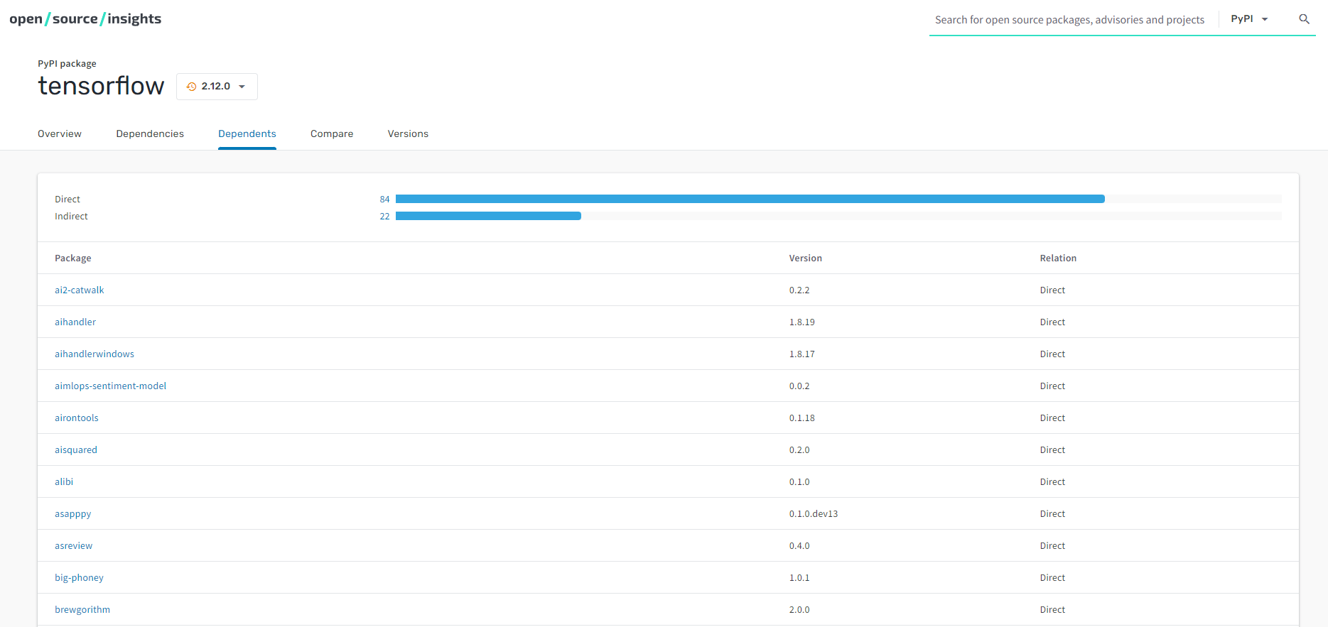

Slide 58
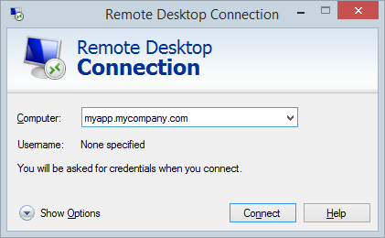
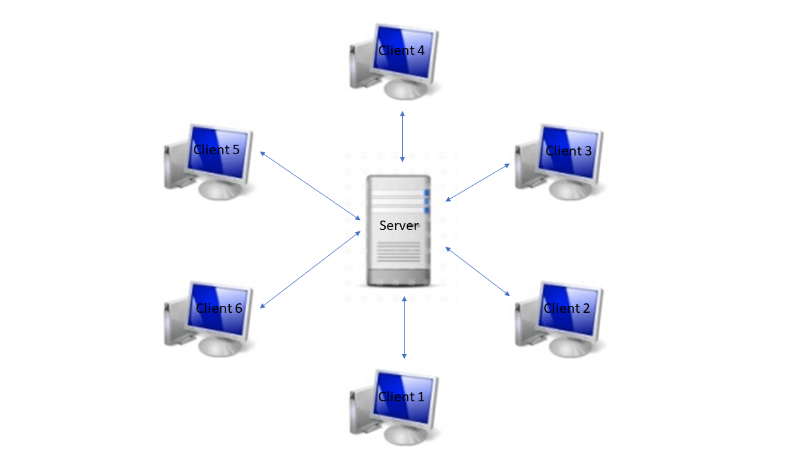
서버에서의 라이브러리 변경 (새로운 설치, 버전 업데이트)으로 인한 타 팀원 또는 자동화 작업에 영향
This Photo by Unknown Author is licensed under CC BY-SA

